Slide 1
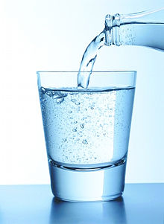
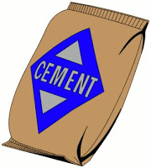
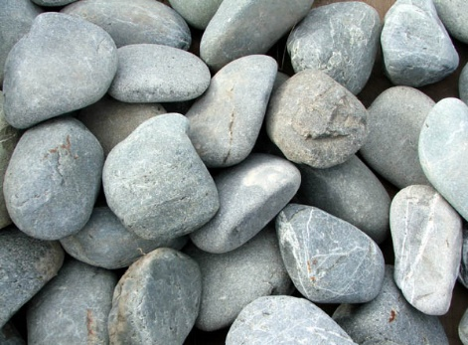
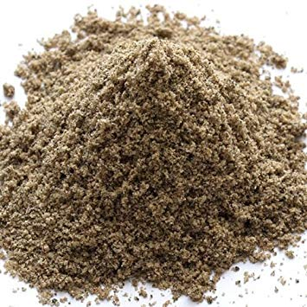
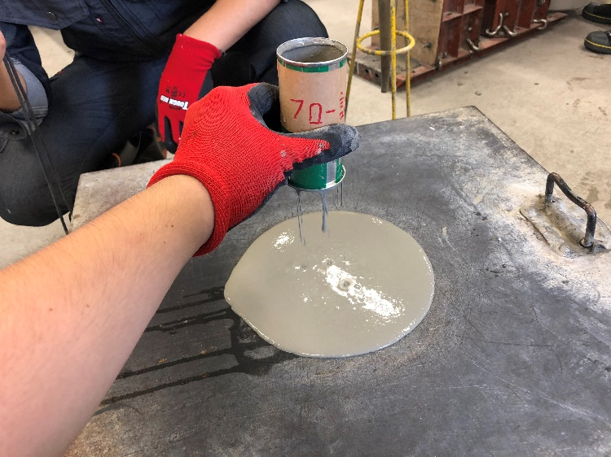
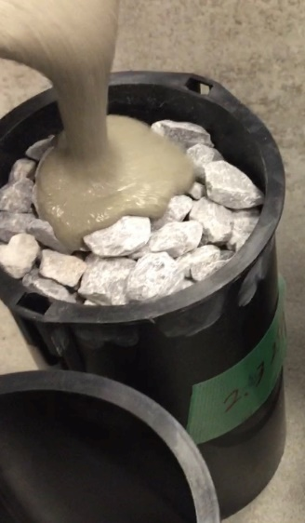
プレパックドコンクリート
の耐久性に
関する検討
従来のコンクリート
MIX
型枠
打設！
プレパックドコンクリート
予め型枠に石を敷き詰めておき、そこにグラウト材を注入する！
メリットは？
強度は出るの？
劣化に強いの？
これを研究する！

